Slide 1
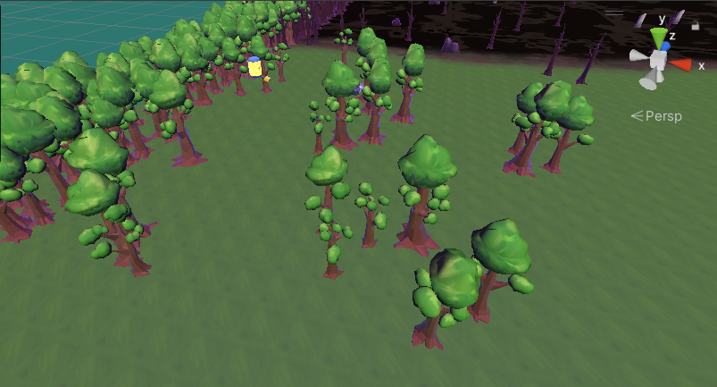
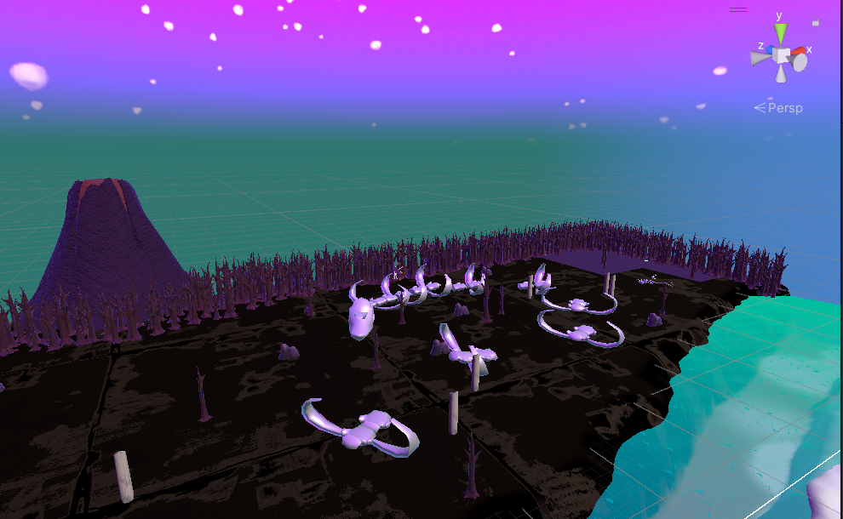
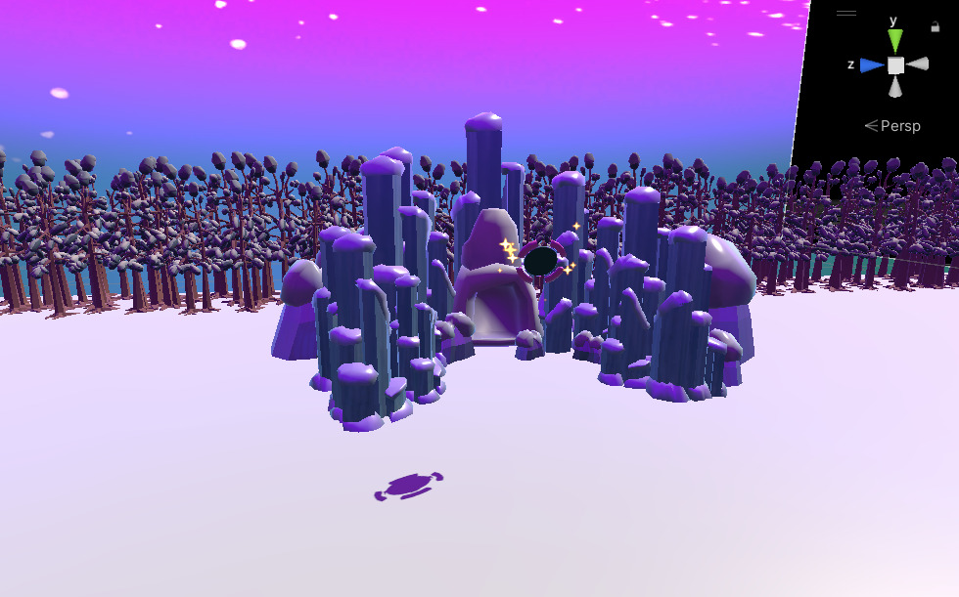
最終編集日：1月19日 作成者：赤堀
Game＿ステージギミック概要
基本要素
ステージギミック数：各バイオーム1個（メインパーツ用）
（部品パーツ）
メインパーツギミック仕様：ギミックを解くことで宇宙船の部品が手に入る
部品パーツギミック仕様：ギミックを解くことでコレクションパーツが手に入る
障害物ギミック
ユーザーに与える体験目標
ギミックを与えることで、二人が探査機の上を歩き回る必要がある
↓
コミュニケーションを誘発させ、二人で協力していることを意識づける
ミスすら面白いと思わせるようなシステム作り
基本動作
・障害物避け：部品パーツの周りに大量の障害物が置かれており、それらの障害物をうま （緑地帯） く避けながら中央の部品パーツを取りに行く
・雪玉転がし：探査機はその場から移動不可となるギミック
箱の中にゴールと壁（道）と雪玉があり、雪玉をゴールまで運ぶとクリア となり部品パーツが出現する
・ドッグラン状のギミック：輸送機が上手く全てのアーチをくぐれるとギミッククリアと （火山帯） なり、宇宙船の部品が檻状の骨から出現する
アーチはくぐるにつれて狭くなっていく
・ストップエリア：エリア内に3秒間いるとクリア 探査機を止める動きをさせる(田村）
（寒冷帯）
・キラキラギミック：キラキラを取得すると、次のキラキラが出現する
全てのキラキラを取得すると部品パーツが出現する
・隠された場所：部品パーツが少しわかりにくい場所に配置されている
・メインパーツ・部品パーツを取得時にサウンドを鳴らす
・メインパーツ・部品パーツを取得時にハムスターがコメントする
「残り〇〇個だよ！」こんな感じ
ドッグランギミック
デザイン
ストップエリアギミック
・キラキラギミックのキラキラエフェクト
・メイン・部品パーツの取得エフェクト
・ストップエリア内のエフェクト
注意事項
※プログラム上で数値を設定する場合は、数値を後に変更しやすいようにして下さい

Slide 2
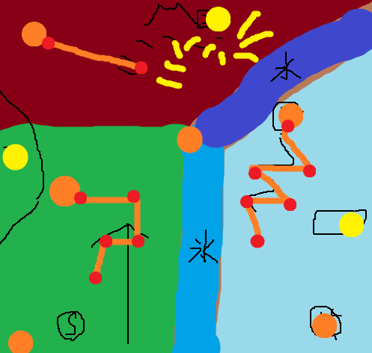
作成日：1月6日 編集者：田村彩音
Game＿ステージギミック概要
ドッグラン
ギミックの配置
順番通りに取る
障害物
ストップエリア
配置するだけ

